Slide 1
斯托克斯 Stokes,G.G. (1819–1903)
英国数学家、物理学家
第八节 旋度与斯托克斯
(stokes)公式
向量场的旋度
斯托克斯公式
旋度的计算
小结 思考题 作业

Slide 2

旋度与斯托克斯(stokes)公式
本节介绍空间曲面积分与曲线积分
斯托克斯公式.
之间的关系
并同时介绍向量场的两个重要概念
环量与旋度.

Slide 3
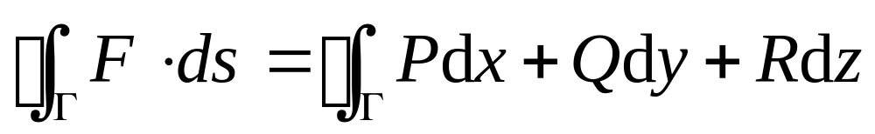
旋度与斯托克斯(stokes)公式
一、向量场的旋度
1.环流量的定义
设向量场
环流量.

Slide 4


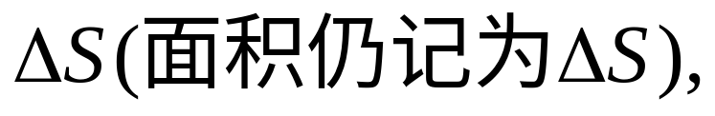





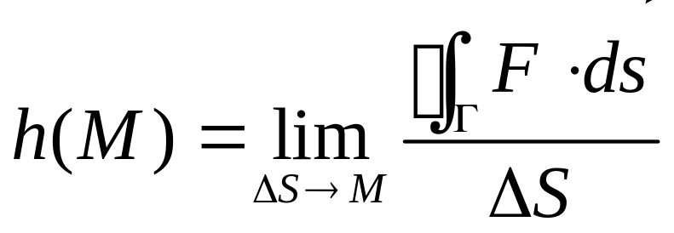

旋度与斯托克斯(stokes)公式
2.旋度的定义
设点M为 内一点,
在点M处取定一个方向
并过点M做一微小曲面
则定义向量场
在点M绕 方向的
方向旋量(或环量面密度)为
类似于数量场中的方向导数,与方向有关.

Slide 5
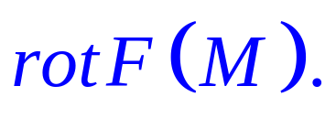
旋度与斯托克斯(stokes)公式
定义
向量场 在点M的旋度是一个向量,
它的方向是使得方向环量达到最大的那个方向,
它的大小等于绕该方向的方向旋量.
记为
旋度最能刻划向量场在点M附近的旋转特性.
类似于数量场中的梯度概念.

Slide 6




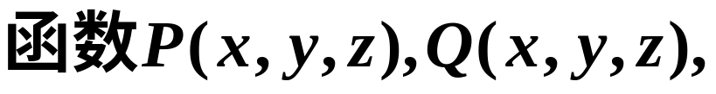
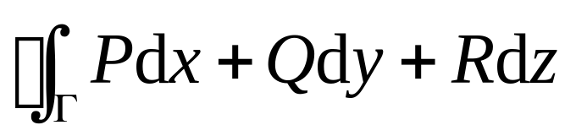
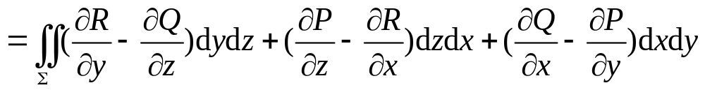
旋度与斯托克斯(stokes)公式
二、斯托克斯(Stokes)公式
定理
为分段光滑的空间有向闭曲线,
是以
边界的分片光滑的有向闭曲面,
具有一阶连续偏导数,
则有公式
斯托克斯公式

Slide 7

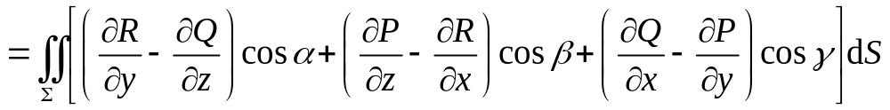
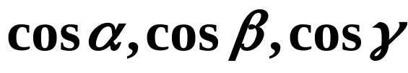
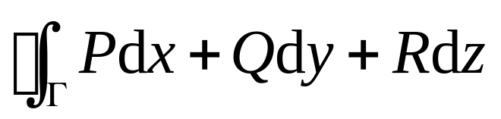
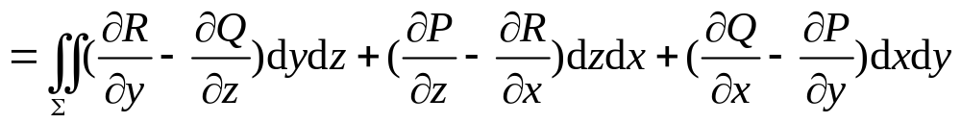
旋度与斯托克斯(stokes)公式
即有
其中
是Σ指定一侧的法向量
方向余弦.

Slide 8




旋度与斯托克斯(stokes)公式
Γ的正向与Σ的侧符合右手规则:
当右手除拇指外的四指依Γ 的绕行方向时,
拇指所指的方向与Σ上法向量的指向相同.
称Γ
是有向曲面Σ的正向边界曲线.
右手法则
是有向曲面 的
正向边界曲线

Slide 9

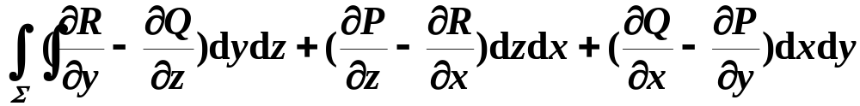
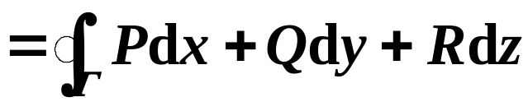
旋度与斯托克斯(stokes)公式
证明思路
分三步
(1) 把曲面积分化为坐标面上投影域的二重积分;
(2) 把空间闭曲线Γ上的曲线积分化为坐标面上的闭曲线积分;
(3) 在坐标面上,应用格林公式把(2)得到的平面闭曲线积分化为二重积分.
注
当Σ为 xOy 坐标面上的平面区域时,
斯托克
因此斯托克斯公式是格林
斯公式就是格林公式,
公式在曲面上的推广.

Slide 10
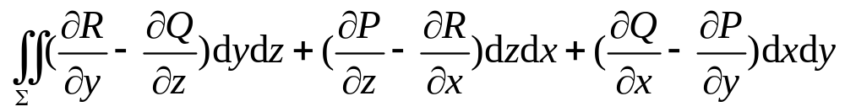

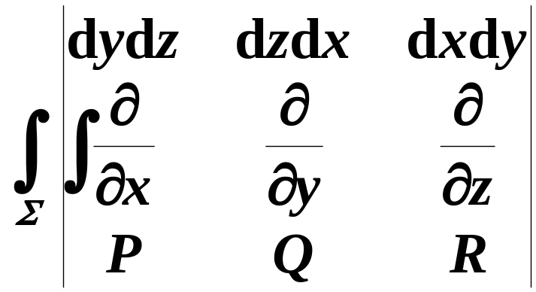

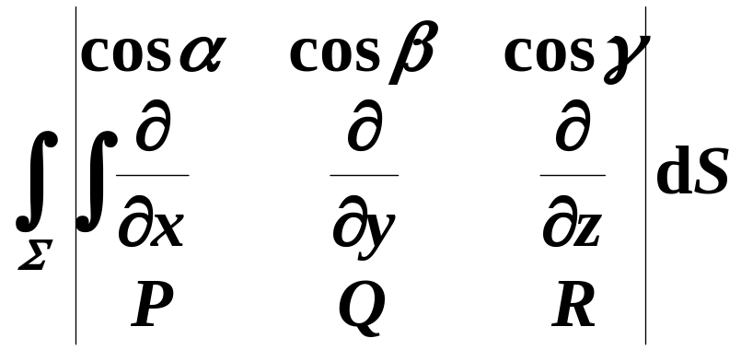


旋度与斯托克斯(stokes)公式
便于记忆形式
另一种形式

Slide 11
旋度与斯托克斯(stokes)公式
Stokes公式的实质
表达了有向曲面上的曲面积分与其
边界曲线上的曲线积分之间的关系.

Slide 12
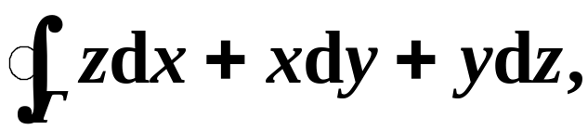


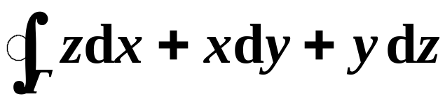



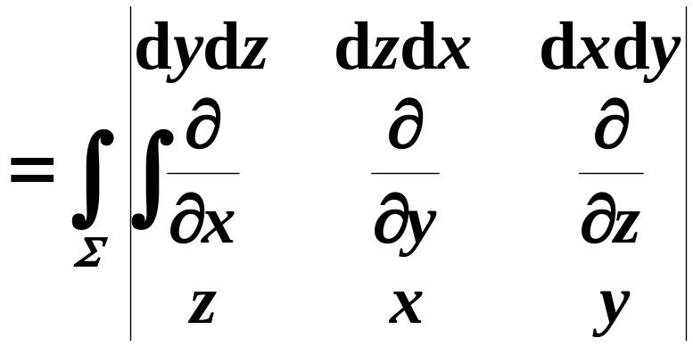

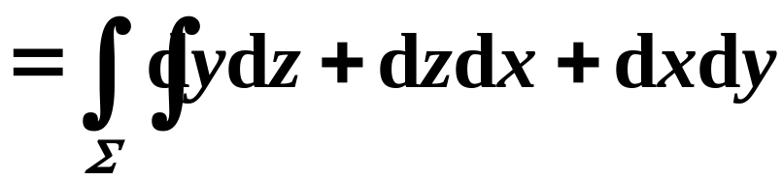
旋度与斯托克斯(stokes)公式
例1
计算曲线积分
其中
被三坐标面所截成的
三角形的整个边界,
它的正向与这个三角形上侧
的法向量之间符合右手规则.
解
法一
按斯托克斯公式,
有

Slide 13

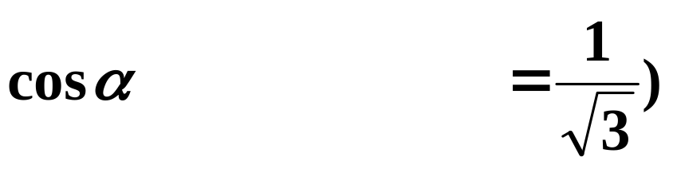




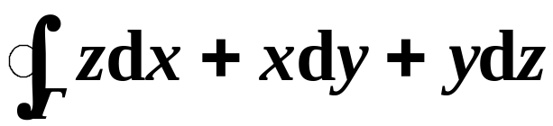




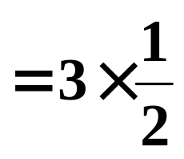
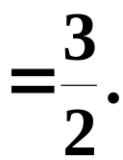
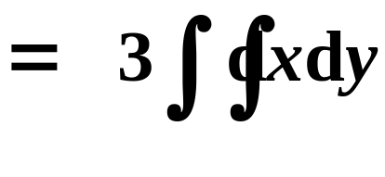




旋度与斯托克斯(stokes)公式
对称性

Slide 14


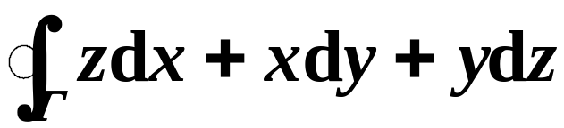
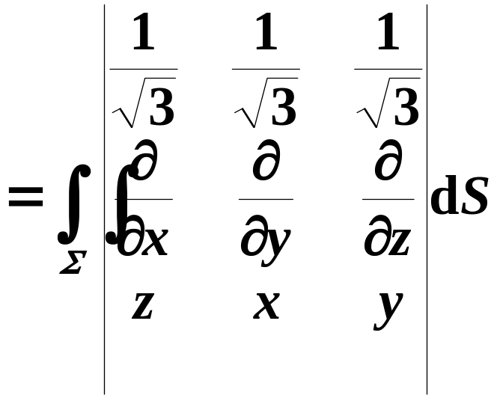
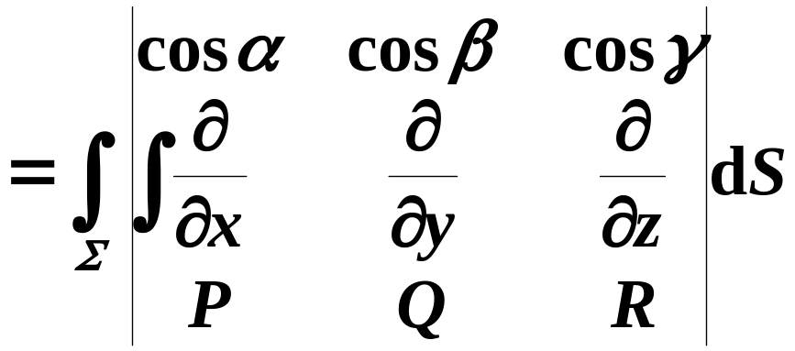
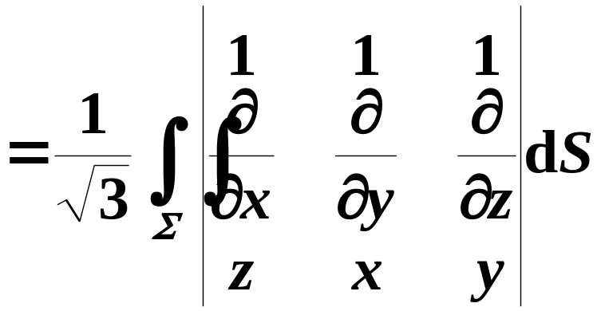
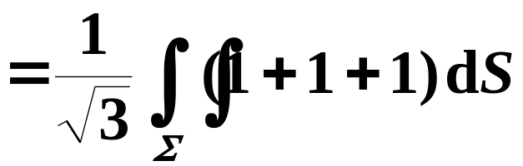
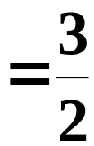
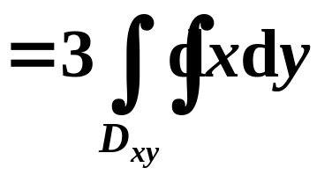
旋度与斯托克斯(stokes)公式
法二
按斯托克斯公式,
有

Slide 15
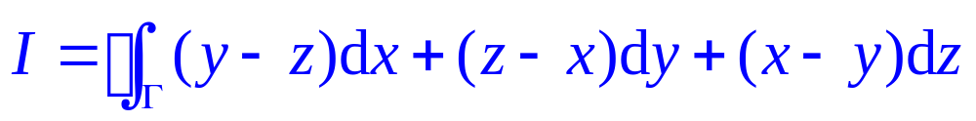
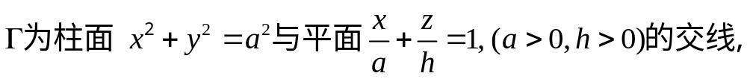

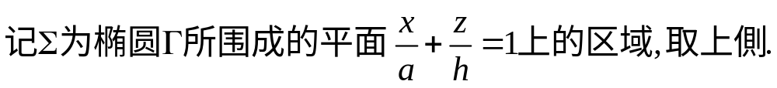
旋度与斯托克斯(stokes)公式
例2
计算曲线积分
z
y
从x轴的正向看去为逆时针方向。
解：
x

Slide 16
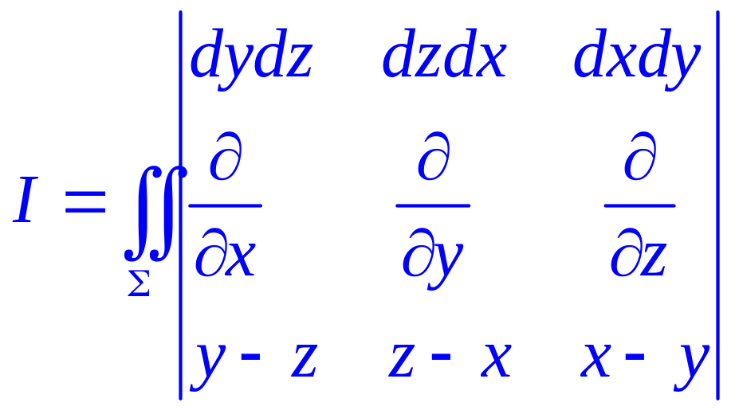
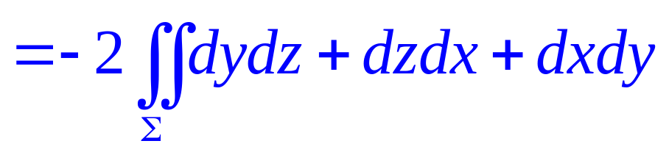
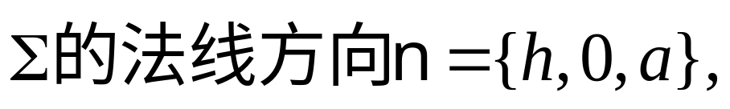
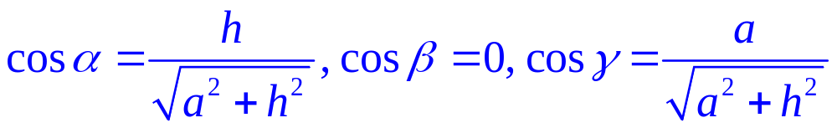
旋度与斯托克斯(stokes)公式
利用Stokes公式，有

Slide 17
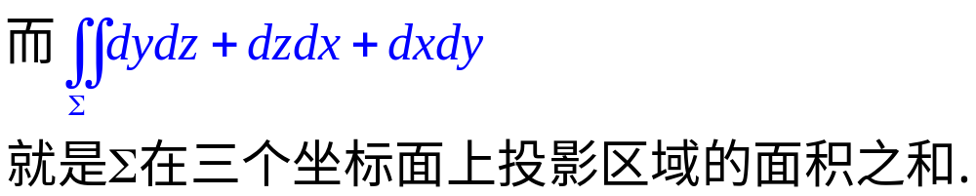
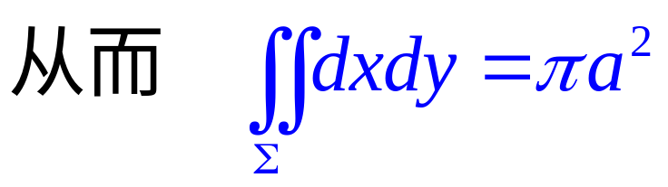
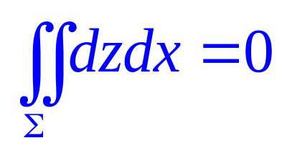
旋度与斯托克斯(stokes)公式

Slide 18
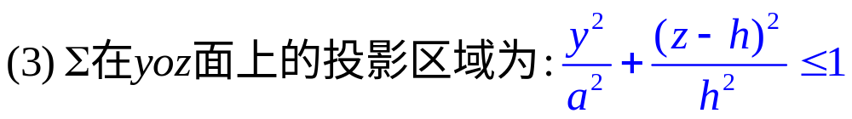
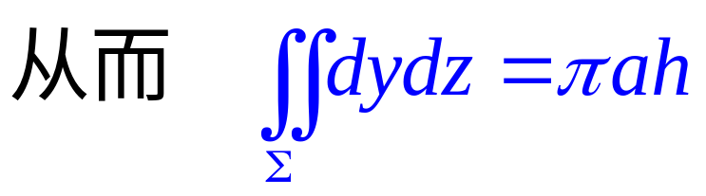
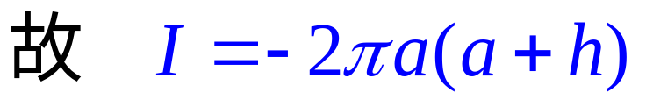
旋度与斯托克斯(stokes)公式

Slide 19
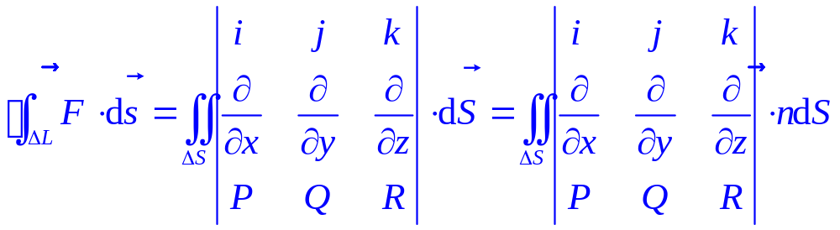
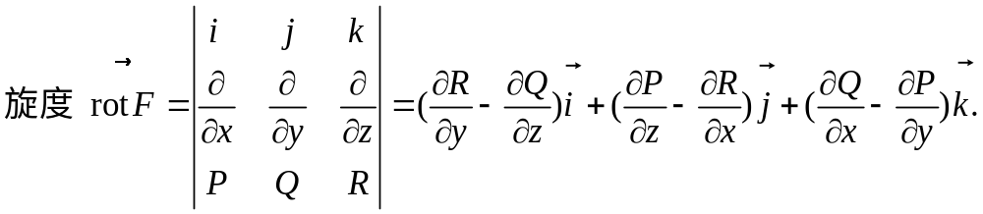
旋度与斯托克斯(stokes)公式
三、旋度的计算
利用Stokes公式,
利用积分中值定理及旋度的定义,知道

Slide 20

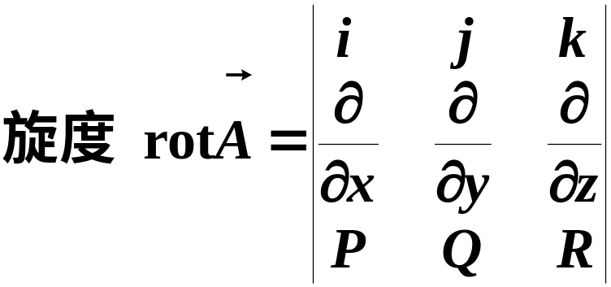
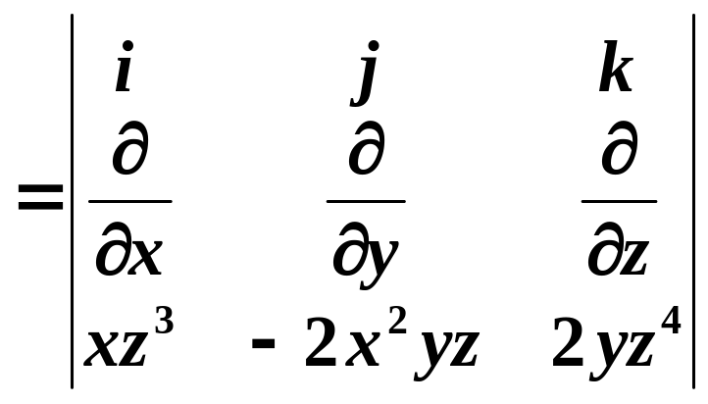
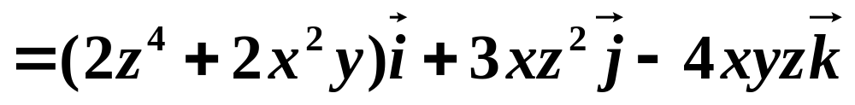


旋度与斯托克斯(stokes)公式
例4
解

Slide 21






旋度与斯托克斯(stokes)公式
斯托克斯公式的又一种形式
其中

Slide 22




旋度与斯托克斯(stokes)公式
斯托克斯公式的向量形式
其中

Slide 23


旋度与斯托克斯(stokes)公式
Stokes公式的物理解释
环流量

Slide 24
旋度与斯托克斯(stokes)公式
四、小结
斯托克斯Stokes公式
(注意使用的条件)
Stokes公式的实质
表达了有向曲面上的曲面积分与其
边界曲线上的曲线积分之间的关系.
斯托克斯公式的物理意义—环流量与旋度

Slide 25























旋度与斯托克斯(stokes)公式
例
计算曲线积分
其中
截立方体:
的表面所得的截痕,
若从Ox
轴的正向看去,
取逆时针方向.
解
取Σ为平面
的上侧被Γ所围成的部分.
则
Σ在xOy面上的投影为

Slide 26







旋度与斯托克斯(stokes)公式
即

Slide 27



旋度与斯托克斯(stokes)公式
思考题
计算 其中
Σ是球面
的上半部,
Γ是它的边界.
(1) 用对面积的曲面积分;
(2) 用对坐标的曲面积分;
(3) 用高斯公式;
(4) 用斯托克斯公式.

Slide 28










旋度与斯托克斯(stokes)公式
解答
(1) 原式=

Slide 29









旋度与斯托克斯(stokes)公式
(2)原式=
(3) 补平面
方向朝下,与Σ构成封闭曲面.
原式=

Slide 30






旋度与斯托克斯(stokes)公式
(4) 边界曲线Γ:z = 0 平面内一圆
由斯托克斯公式
原式=
将Γ写成参数方程:
原式=

Slide 31
旋度与斯托克斯(stokes)公式
作 业
习题9.8 (219页)
2.(1) 3.(2)
(B) 1.(2)

